Slide 1
Semantisatieverhaal A:
Vroeger speelde ik vaak schaken. Tegenwoordig spelen kinderen vaak Roblox. Jullie misschien ook wel. Roblox is een modern spel, een spel dat past bij deze tijd, waarin je heel veel verschillende dingen kunt doen. Het spel heeft rond de 50 miljoen games, ongeveer 50 miljoen games. Dus er is altijd iets geschikt voor iedereen! Geschikt betekent goed te gebruiken. Onlangs was er een nieuwe game in Roblox, gemaakt door een professioneel team, door beroepsmensen gedaan. Deze game was de opvolger van een bekende map waarop je kunt bouwen. De opvolger is iets wat in de plaats komt van wat gestopt is. Het werd zelfs officieel aangekondigd. Officieel betekent echt, of volgens de wet.
In deze game kon je een groot onderkomen bouwen, een plaats om te wonen of te werken, zoals een huis of een stad. Het is leuk om dat samen met anderen te doen, want in Roblox draait het ook om de relatie, het contact of de band, met andere spelers. De makers hebben een opvatting, een mening: samen spelen is belangrijker dan alleen winnen.
Ik heb de game goed geobserveerd, ik heb met veel aandacht er naar gekeken, en vond het supergaaf. Roblox blijft vernieuwen en maakt spelen leuk voor jong en oud. Ik ben alleen vergeten hoe de game ook alweer heet…
A
Notes:
Woordenoverzicht
modern: wat past bij deze tijd
rond: ongeveer, rondom
geschikt: goed te gebruiken
professioneel: door beroepsmensen gedaan
de opvolger: iemand die in de plaats komt van iemand die gestopt is
officieel: echt, volgens de wet
onderkomen: het onderdak, de plaats om te wonen of werken
de relatie: het contact, de band
de opvatting: de mening
observeren: met veel aandacht ergens naar kijken

Slide 2
Gerarda Das
Marjan ter Harmsel
Mandy Routledge
Francis Vrielink
Week 2 – 7 januari 2025
Niveau A

Slide 3
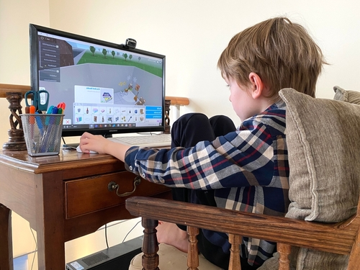
modern

Slide 4
rond
48.308.572

Slide 5
geschikt

Slide 6
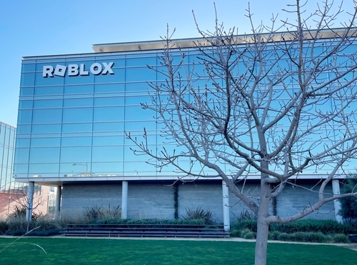
professioneel

Slide 7
de opvolger
Nieuw!

Slide 8
officieel
Nieuwe game vandaag!

Slide 9
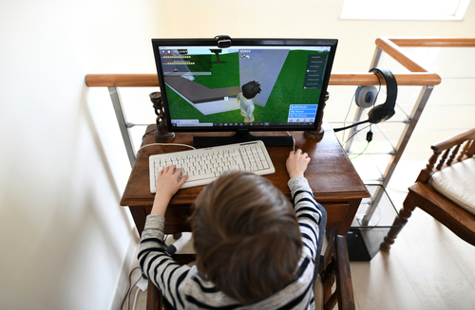
het onderkomen

Slide 10
de relatie

Slide 11
de opvatting
Samenspelen is belangrijker dan winnen!

Slide 12
observeren
Notes:
Woordenoverzicht:
modern: wat past bij deze tijd
rond: ongeveer, rondom
de opvolger: iemand die in de plaats komt van iemand die gestopt is
professioneel: door beroepsmensen gedaan
officieel: echt, volgens de wet
de opvatting: de mening
het onderkomen: het onderdak, de plaats om te wonen of werken
de relatie: het contact, de band
geschikt: goed te gebruiken
observeren: met veel aandacht ergens naar kijken

Slide 13
Op de woordmuur:

Slide 14
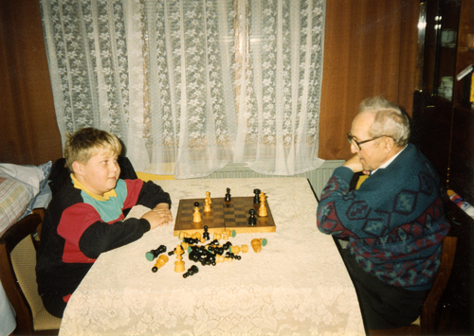
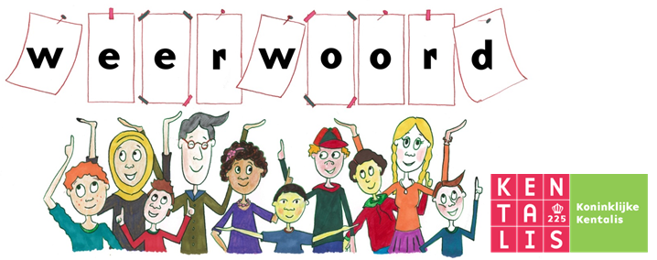
ouderwets
modern
= van vroeger
Schaken is ouderwets maar nog steeds leuk.
= wat past bij deze tijd
Roblox is een modern spel.

Slide 15
rond
exact
= ongeveer, rondom
+/- 50.000.000
Dit zijn zo rond de 50.000.000 ballen.
= precies
48.659.231
Het zijn exact 48.659.231 ballen.

Slide 16
geschikt
ongeschikt
= goed te gebruiken
Roblox heeft voor iedereen een geschikt spelletje.
= niet goed te gebruiken
Schaken is een ongeschikt spel voor kleuters.

Slide 17
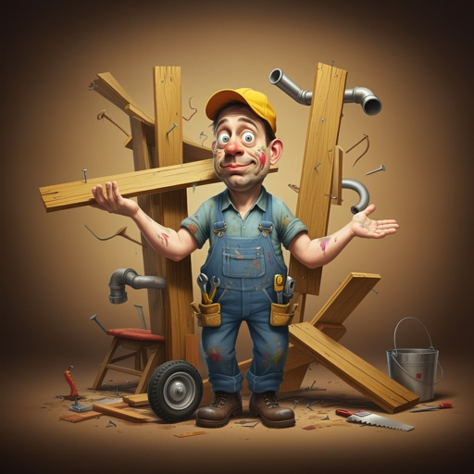
professioneel
amateuristisch
= door beroepsmensen gedaan
De nieuwe game is professioneel gemaakt.
= niet door beroepsmensen gedaan
Dit bouwwerk is amateuristisch gemaakt.

Slide 18
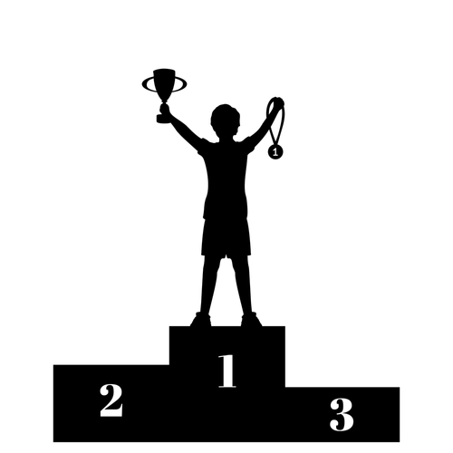
officieel
officieus
= echt, (volgens de wet)
De nieuwe game werd officieel aangekondigd.
= niet echt, (niet volgens de wet)
Ik ben de beste in Roblox! Officieus dan hè...
Nieuwe game vandaag!

Slide 19
De nieuwe game was een opvolger van het origineel.
Nieuw!
Nieuw!
de volgende opvolger
de opvolger
het origineel
= iets (of iemand) die in de plaats komt van iets dat (of iemand die) gestopt is
= de eerste

Slide 20
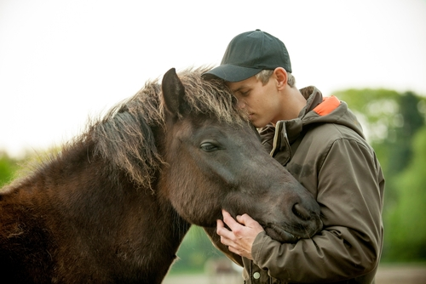
de relatie
= het contact, de band
de zakenrelatie
de vriendschap
de relatie tussen mens en dier

Slide 21
de opvatting
Wij vinden….
= de mening
het argument
overtuigen
…. omdat…
Ja, écht waar!!!

Slide 22
de informatie
het overzicht
in kaart brengen
= iets goed bekijken en voor iedereen duidelijk opschrijven wat je hebt ontdekt
observeren
= met veel aandacht ergens naar kijken

